Slide 1
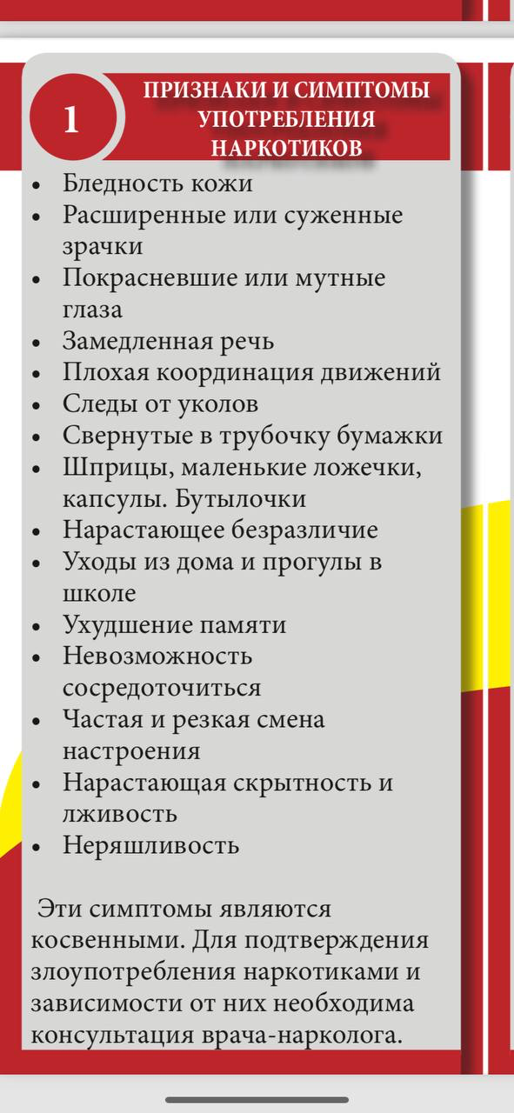
Здоровому движению наше уважение
Чувствуйте себя благодарными и не употребляйте наркотики. Потребление - лучший способ сказать, что вы презираете жизнь и здоровье, которые были вам даны.
Краевое государственное бюджетное учреждение социального обслуживания
«Комплексный центр социального обслуживания населения
«Иланский»
663801, Красноярский край, г. Иланский, ул. Школьная, 23
2024г
При выполнении буклета, были использованы интернет ресурсы
Notes:
Вы можете изменить этот буклет, заменив содержимое, приведенное для примера, на собственное. Если же вы хотите начать с чистого листа, на вкладке «Главная» нажмите кнопку «Новый слайд», чтобы вставить новую страницу. После этого введите текст и добавьте рисунки в пустые заполнители. Если вам нужны дополнительные блоки заголовков, подзаголовков или основного текста, скопируйте любой из имеющихся заполнителей, а затем перетащите его в нужное место.
Возможно, вы заметили, что мы добавили для вас линии сгиба. Они совсем светлые, но если вы не хотите, чтобы они были видны в буклете, выделите и удалите их перед печатью.

Slide 2
Наркотики - враги будущего и надежды, и когда мы боремся с ними, мы боремся за будущее (Боб Райли)…
Предлагаемые услуги
“Там, далеко, на солнце мои высокие устремления. Я может и не дойду до них, но я могу смотреть вверх и видеть их красивыми, в них верят, и пытаются следовать им.” -Луиза Мэй Олкотт
Notes:
Вы можете изменить этот буклет, заменив содержимое, приведенное для примера, на собственное. Если же вы хотите начать с чистого листа, на вкладке «Главная» нажмите кнопку «Создать слайд», чтобы вставить новую страницу. После этого введите текст и добавьте рисунки в пустые заполнители. Если вам нужны дополнительные блоки заголовков, подзаголовков или основного текста, скопируйте любой из имеющихся заполнителей, а затем перетащите его в нужное место.
Возможно, вы заметили, что мы добавили для вас линии сгиба. Они совсем светлые, но если вы не хотите, чтобы они были видны в буклете, выделите и удалите их перед печатью.

